Slide 1
WEALTH BREAKTHROUGH · DAY 2
财富破局课
财富破局课第二课：
如何搞懂 Web3 本质，
抓住新兴机会？
@兰启昌 主讲 / Day 2 · Web3 × 比特币

Slide 2
恭喜你抓住了一次珍贵机会
今晚课程内容敏感，没有回放

Slide 3
TODAY · DAY 2
今天的课程：
一个未来 10 年可能是 10 倍的投资机会
连麦嘉宾
嘉宾 1
嘉宾 2
Judy：如何从忙碌互联网老板到自由的复利投资者？
洋星：普通人如何把热爱变成可以赚钱的事业？
收租/挖矿/旅游/陪娃
国内头部精力管理教练 IP发售操盘手

Slide 4
今晚课程适合谁：
心态开放，愿意接触了解新事物

Slide 5
?
QUESTION
感觉到行业越来越卷，
公司内越来越卷？

Slide 6
?
QUESTION
感觉到世界越来越混乱？

Slide 7
问题的根源：全球经济体系进入混乱期
逆全球化 + 惨无人道的货币超发 + 技术进步

Slide 8
DATA · USA DEBT
美国印钞数据，国债利息超过军费
▼ FY2024 交叉
利息 $881B 首超军费 $826B
美国净利息支出在 FY2024 历史性首次超过国防开支
数据来源：美国财政部 / OMB Fiscal Year 联邦预算 · 净利息口径（CBO Net Interest Outlays）

Slide 9
货币超发是造成贫富分化的核心原因
离权力越近，越容易获得超发货币

Slide 10
GOLD HISTORY
布雷顿森林体系的兴衰
1944 美元黄金挂钩 → 1971 尼克松冲击脱钩 → 黄金成为避险资产至今
1944
1971-08
1973
✂
布雷顿森林会议
美元 $35/oz 挂钩黄金
尼克松冲击
关闭黄金兑换窗口
体系正式解体
浮动汇率时代
1980 $850 前高 · 2011 $1,895 前高 · 2020 突破 $1,900 · 2024-2026 加速突破 $4,000+
数据来源：世界黄金协会 (World Gold Council) · 美联储 FRED 历史数据 · LBMA Gold Price

Slide 11
比特币是我们这代人的数字黄金

Slide 12
?
QUESTION
已经涨了 XX 倍了，还有机会吗？

Slide 13
BTC · PRICE HISTORY
比特币价格走势
从 2010 年几美分 → 2024 年突破 $103K · 16 年穿越多轮熊牛
数据来源：CoinMarketCap / Glassnode 历史月度价格（2010-2026）

Slide 14
其实，来的早并不重要，
人只能赚到认知范围内的钱

Slide 15
未来 10 年，比特币是重要好机会
但要真正赚钱，门槛非常非常高

Slide 16
?
QUESTION
1. 认知门槛太高，
普通人不知道怎么入手

Slide 17
?
QUESTION
2. 实操障碍太多，
普通人不知道怎么突破

Slide 18
CYCLE DRAWDOWN
3. 波动很剧烈，普通人不知道怎样才能拿得住
比特币历轮熊市最大跌幅对比
-93%
-87%
-84%
-77%
2011 熊市
2013-15 熊市
2017-18 熊市
2021-22 熊市
$32 → $2
$1,163 → $152
$19,783 → $3,122
$69,000 → $15,476
每一轮都跌过 70-90% · 但每次都活了下来
数据来源:CoinMarketCap / Glassnode 历史价格数据

Slide 19
?
QUESTION
如何避开各种障碍，
稳健地抓住创新机会？

Slide 20
核心原则：研究龙头，忽略山寨

Slide 21
?
QUESTION
你是不是想找点上涨空间大的？

Slide 22
90% 项目都是骗子
9% 项目不是骗子，但能力不行

Slide 23
ALTCOINS VS BTC
山寨可能会归零，比特币大概率不会
4 个曾经的「明星山寨币」今天还剩多少？
山寨归零
比特币穿越周期
EOS
$22.89 (2018)
→
~$0.08
-99.6%
₿
Luna
$119 (2021)
→
$0.0001
-99.99%
Filecoin
$237 (2021)
→
~$1.07
-99.6%
历轮穿越熊牛
持续创新高
BCH
$4,355 (2017)
→
~$300-400
~-93%
山寨上一个完整周期淘汰率极高 · 同期比特币穿越熊牛持续创新高
数据来源:CoinMarketCap / Statista / CoinGecko（2026-05-07 联网核实）

Slide 24
?
QUESTION
为什么说比特币是龙头？

Slide 25
数字黄金：
和黄金一样的功能，但比黄金更好

Slide 26
全球性避险资产：
对抗通货膨胀，预防地缘政治危险

Slide 27
比特币是人类历史上
第一次用技术手段确认私有产权神圣不可侵犯

Slide 28
比特币世界不相信权力和秩序
比特币世界只相信代码和认知

Slide 29
?
QUESTION
现在了解比特币，是不是太晚了？

Slide 30
ADOPTION CURVE
从创新扩散曲线理解 BTC
River 2026 报告：全球持有率仍 < 4%，处于早期采用者阶段
34%
▼ BTC 当前 ~3-4%
13.5%
34%
2.5%
16%
创新者
早期采用者
早期大众
晚期大众
落后者
「看不起」
「看不懂」
「试一试」
「追不上」
「拉倒吧」
全球 BTC 持有率 < 4% · 仍处于「创新者 → 早期采用者」过渡区，还有 5 倍空间到达「早期大众 34%」
数据来源:Rogers《创新扩散理论》/ River Financial《2026 Bitcoin Adoption Report》

Slide 31
BTC HOLDERS
比特币地址数量：5,640 万
持有 ≥ 0.01 BTC 的地址数：1,276 万
< 4%
持币人
全球持币率
全 球 总 人 口
80 亿人里，仅不到 4% 真正持有比特币
80 亿
5,640 万
比特币地址总数 · 持有 ≥ 0.01 BTC 仅 1,276 万
全球 80 亿人口，仅不到 4% 真正持有比特币
数据来源:Newhedge / BitInfoCharts / River 2026 Bitcoin Adoption Report（截至 2026-05-03）

Slide 32
?
QUESTION
听说，各国政府都在禁止比特币？

Slide 33
这个世界最可怕的，是信息差

Slide 34
WALL STREET REVERSAL
当年说「骗局」的人，现在自己买比特币
华尔街三大领袖的态度反转
Larry Fink
Jamie Dimon
Ray Dalio
贝莱德 CEO
摩根大通 CEO
桥水基金创始人
2017
BTC 是
「洗钱指数」
2017
「比郁金香泡沫更糟
是个骗局」
2017
比特币是「泡沫」
▼ 反转
▼ 反转
▼ 反转
2024 推 IBIT 现货 ETF
称 BTC 是「数字黄金」
2026-04 持仓 80 万枚
AUM $620 亿
2025-05
JPM 正式开放客户购买
2025 年底允许机构客户
用 BTC/ETH 作贷款抵押品
2021 长文《我对比特币的看法》
称其为「了不起的发明」
承认本人持有约 1% 仓位
数据来源:CNBC 2017 / Cointelegraph 2024 / CNBC 2025-05-19 / Bridgewater 2021

Slide 35
GLOBAL BTC ETF
全球比特币 ETF 浪潮：合规通道全面打开
美国 11 只 BTC ETF + 香港 3 只 + ETH/SOL 现货 ETF 已上线
$1,005亿
$580亿
11家
美国 BTC ETF 总 AUM
美国 BTC ETF 累计净流入
美国发行方
贝莱德 / 富达 / 景顺等
3只
2024-07
2025-10
香港 BTC ETF
华夏 / 博时 / 嘉实
美国以太坊现货 ETF 上线
Solana 现货 ETF 上线
首日带 staking
数据来源:CoinGlass / The Block / Schwab（截至 2026-04-30）

Slide 36
NATIONAL ADOPTION
国家级入场：从特朗普战略储备到全球跟进
2025-03-06 特朗普行政命令落地，多国跟进
1
美国战略 BTC 储备 SBR
2
主权国家跟进
3
美国大学 / 机构入场
2025-03-06:特朗普签署 EO 建立 SBR
2026-01:财长 Bessent 宣布没收 BTC 全部加入永不卖出
美国政府持有约 328,372 BTC（约 $250 亿）
萨尔瓦多:7,547 BTC，每日买入 1 BTC
巴基斯坦:国家级 SBR · 2,000MW 电力给挖矿
不丹:曾持 13,000 BTC（多为挖矿所得）
德州 / 新罕布什尔领跑州级立法
奥斯汀大学:500 万美元 BTC 基金（2025-02）
埃默里大学:1,500 万美元 BTC ETF（2024-12）
数据来源：白宫官网 / Wikipedia U.S. Strategic Bitcoin Reserve / BitcoinTreasuries（截至 2026-05）

Slide 37
CORPORATE TREASURY
上市公司 BTC 财库榜：千亿美金已经买入
Top 5 上市公司持仓（2026-Q1）· @ $78,000
公司
BTC 持仓数
相对规模
当前市值
Strategy（原 MicroStrategy）
818,334
BTC
$638 亿
Twenty One Capital (XXI)
43,514
BTC
$34 亿
Metaplanet（日本东京上市）
40,177
BTC
$31 亿
Marathon Digital (MARA)
38,000
BTC
$30 亿
Tesla
11,509
BTC
$9 亿
散户对面坐的不是散户，是华尔街和上市公司 · Top 5 合计 ~95.2 万 BTC / ~$742 亿
数据来源:BitcoinTreasuries.NET / Strategy 官方 Purchases 页 / CoinDesk（持仓截至 2026-04-27 · BTC @ $78,000）

Slide 38
未来 10 年，将有越来越多的政府、
机构投资者拥抱比特币

Slide 39
BTC VS GOLD
比特币正在追赶黄金，速度史无前例
IBIT $620 亿 vs GLD $971 亿｜成立时长 1 年 vs 21 年
GLD
21 年
IBIT 仅 72 天
达到 GLD 用 808 天
才达到的规模
IBIT
🚀
1 年
$620 亿
$971 亿
总市值对比
$1.56 万亿
$32 万亿
若 BTC 达到黄金 1/2 → 单价 $80 万
比特币
黄金
数据来源:贝莱德 iShares / SPDR Gold Shares / CompaniesMarketCap / CoinMarketCap（截至 2026-04-30）

Slide 40
ACCESSIBILITY
全球范围，普通人买比特币：从地狱难度到更方便购买
2014 vs 2026 门槛对比
2014 年
2026 年
「勇敢者游戏」
「普及化拐点」
· Mt. Gox（已倒闭）/ 火币 / OKCoin
· Fidelity / Coinbase / Robinhood / 香港 HashKey
· 银行电汇日元 / 美元，2-3 周 · 中国人民币通道时常被切
→
· 银行卡 / Apple Pay / 稳定币入金，几分钟完成
· 自己管私钥 / 纸钱包 / 硬盘，密码丢=钱没
· 券商账户托管（IBIT）/ Coinbase Custody
· 完全裸奔，Mt. Gox 倒闭 85 万 BTC 蒸发
· 美国 GENIUS Act（2025-07 签署）/ 香港稳定币条例（2025-08 生效）
· BTCC / 火币本地化，但 2013 央行已禁银行服务
· 大陆仍禁，但可走香港持牌交易所 / 海外身份通道
2014 是「勇敢者游戏」，2026 才是普通人真正能上车的时代

Slide 41
?
QUESTION
怎样让自己能够赚到这份钱？

Slide 42
1.深度学习，用注意力换认知

Slide 43
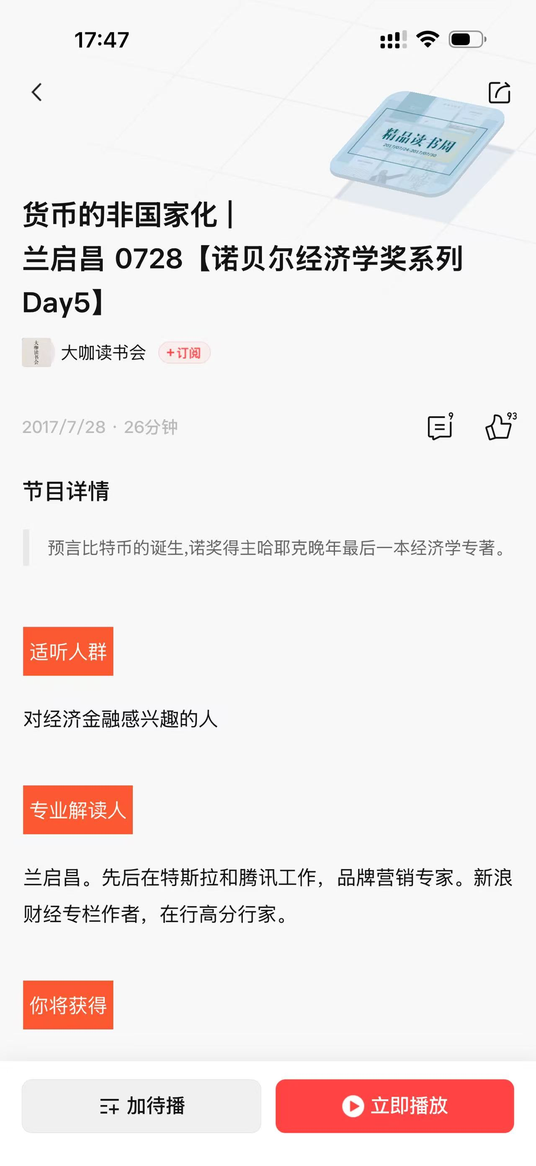
本金比机会更重要，认知比本金更重要

Slide 44
如果你不深入学习，你就无法持有比特币穿越周期

Slide 45
?
QUESTION
学完以后，投多少钱？

Slide 46
2. 杠铃策略，让自己睡得着觉

Slide 47
风险管理是投资中最重要的事
那么——投入比特币有什么风险？

Slide 48
项目方倒闭、操作失误、黑客盗窃
所有的投资，都要防备小概率风险

Slide 49
BARBELL STRATEGY
杠铃投资
90% 闲钱投资稳健资产 · 10% 闲钱投资创新资产
90%
10%
杠铃投资
稳健
创新
磐石计划
整体风险可控 · 收益不减
BTC

Slide 50
POSITION SIZING
仓位这么低，能赚到钱吗？
假设一个家庭当前闲钱 100 万
投入 10%，一个周期赚 3 倍
两个周期赚多少倍？

Slide 51
10-YEAR OUTCOME
10 年后两种结果对比
好情况 · 磐石 + BTC
最坏情况 · BTC 全亏
→ 326 万
年化 13%
→ 236 万
年化 9%（磐石 90%）
对比：基础盘永远在，只多不少

Slide 52
PAN SHI PERFORMANCE
过去 21 个月，磐石计划稳健表现（截至 2026-05-08）
计划你的交易，交易你的计划：一年一调仓，简单方便
指标
数值
累计单位净值
+25.29%
年化（TWR 单位净值）
+13.94%
年化（IRR 实际投入回报）
+10.99%
最大回撤
-9.75%（2024-12 → 2025-04 全球关税风暴期）
期末市值
$75,408 / 起始投入 $62,975
用风险对冲的资产配置组合，穿越周期

Slide 53
ARK PLAN
方舟计划：私董会专属实盘
2026 年 2 月启动 · 启昌本人实盘操作 · 全程同步可见
A R K
①
真实仓位 · 公开可见
方
舟
启昌本人买入卖出全程公开 · 不是参考是同步
②
完成挑战 · 解锁实时
完成私董会指定挑战后 · 看实时持仓更新
面对法币失序的诺亚方舟
③
私董会专属 · 不公开
启昌本人实盘 · 私董会专属
只有完成全套学习的私董成员可见
风险提示：方舟计划展示为启昌本人实盘操作，不构成对学员的投资建议

Slide 54
3. 逆向投资，真正赚到钱

Slide 55
90% 的人都是亏钱的
因为他们高买低卖

Slide 56
在别人恐惧时贪婪，在别人贪婪时恐惧。
— 巴菲特

Slide 57
RETAIL BEHAVIOR
数据：散户为什么总是高买低卖
价格越高 · 成交量越大 —— 散户在最贵的时候交易最多
●
2018 熊底
成交量低 · 无人问津
▲
2021 牛顶
成交量爆发 · 散户冲入
●
2022 熊底
成交量再次冷清
▲
2024 创新高
成交量再次爆发
散户在最高点冲进去 · 在最低点割掉
数据来源：CoinMarketCap / The Block 全球交易所 BTC 月度现货成交量 / Glassnode 历史价格（2017-2026 · 单位：十亿 USD）

Slide 58
投资最难的是人性的考验

Slide 59
少数人能识别周期
极少数人能逆周期投资

Slide 60
CYCLE STAGES
从熊市到牛市三阶段：朋友态度的变化
一个完整周期里，朋友的态度会从冷漠 → 好奇 → 狂热
情绪热度 ↑
🤩
② 牛市初期
「朋友开始向你打听」
③ 牛市顶峰
「朋友开始狂热推荐」
🤔
① 熊市底部
「朋友觉得你是骗子」
😒
时间 · 一个完整周期 →
· 朋友的态度，比 K 线更早告诉你周期到哪了 ·

Slide 61
私董会不仅帮你突破认知关
更帮你突破人性关

Slide 62
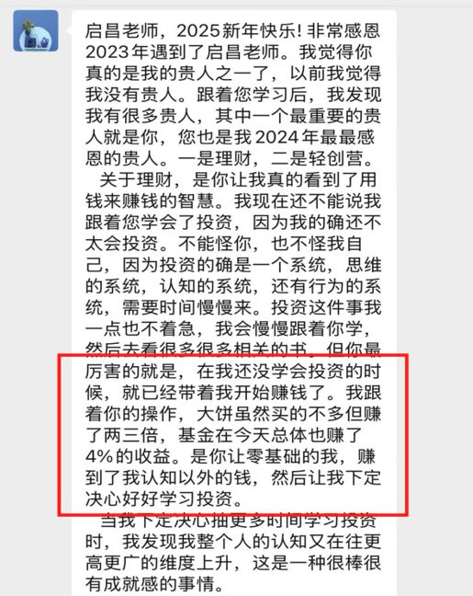
证言 1.17 · 5 年老私董
下跌期被陪伴 + 长期托举
当绝佳机会来临的时候，
你需要有人背后推你一把
【证言占位】学员复盘 · 「2024 年最最感恩的贵人」

Slide 63
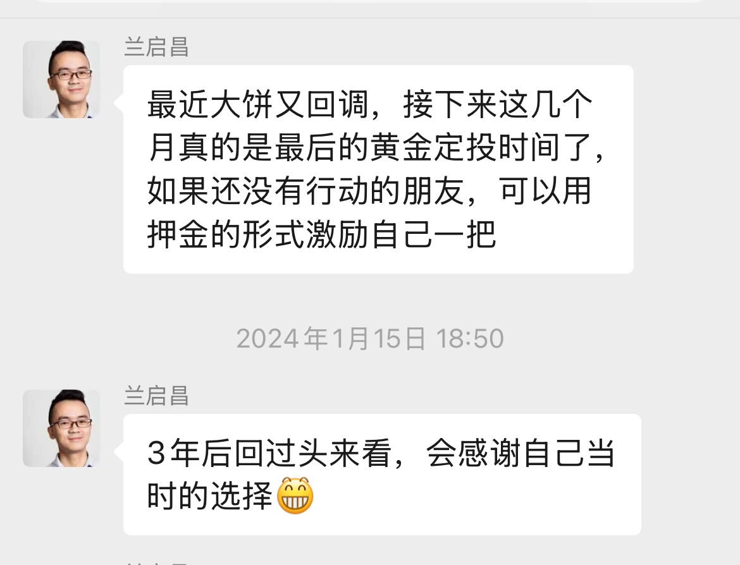
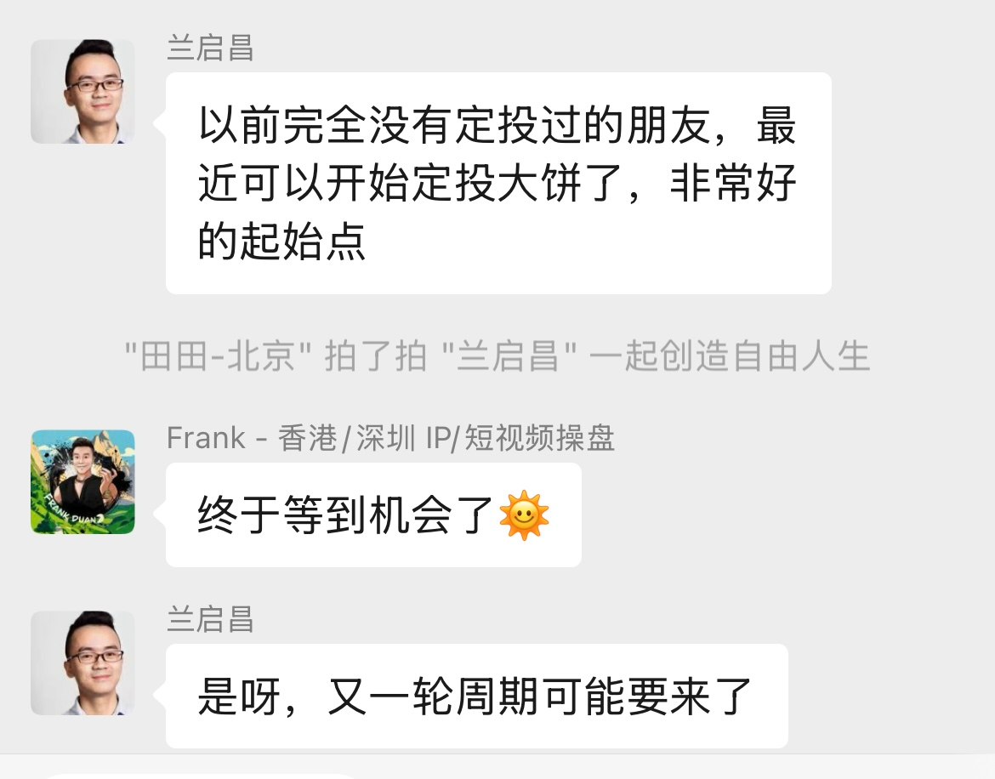
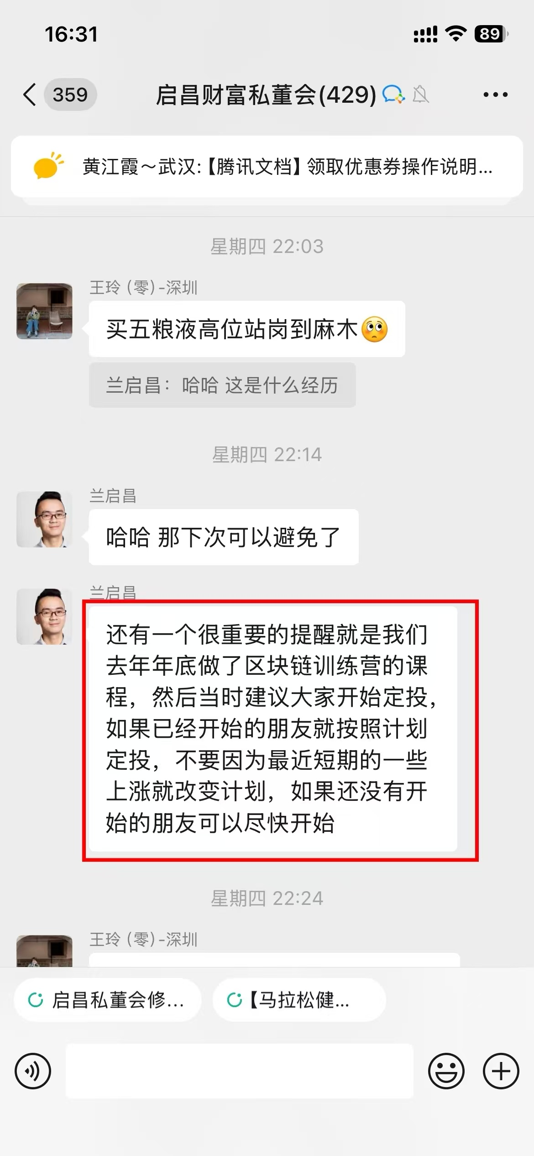
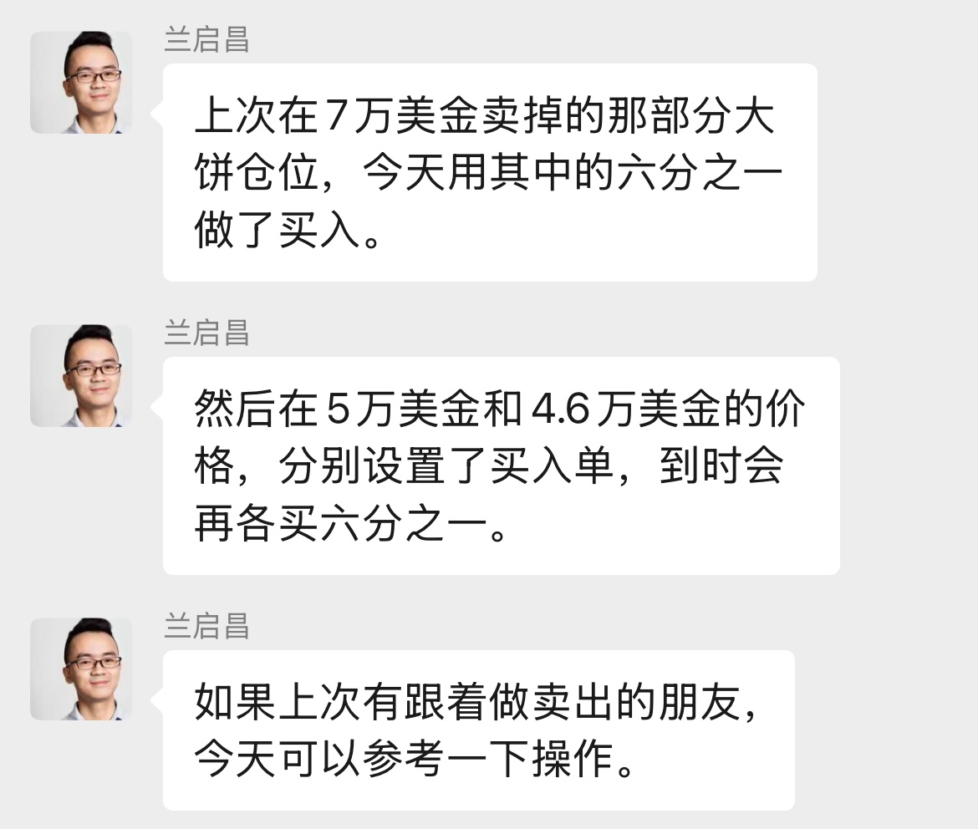
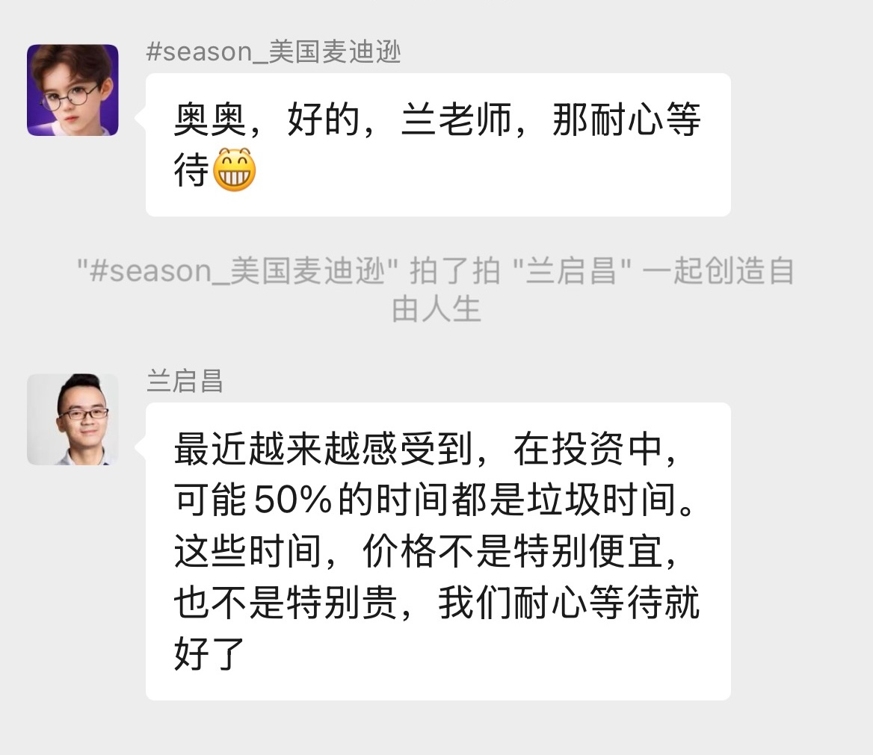
保姆式提醒
在熊市定投
【证言占位】完整下跌买入→上涨止盈的保姆式陪伴

Slide 64
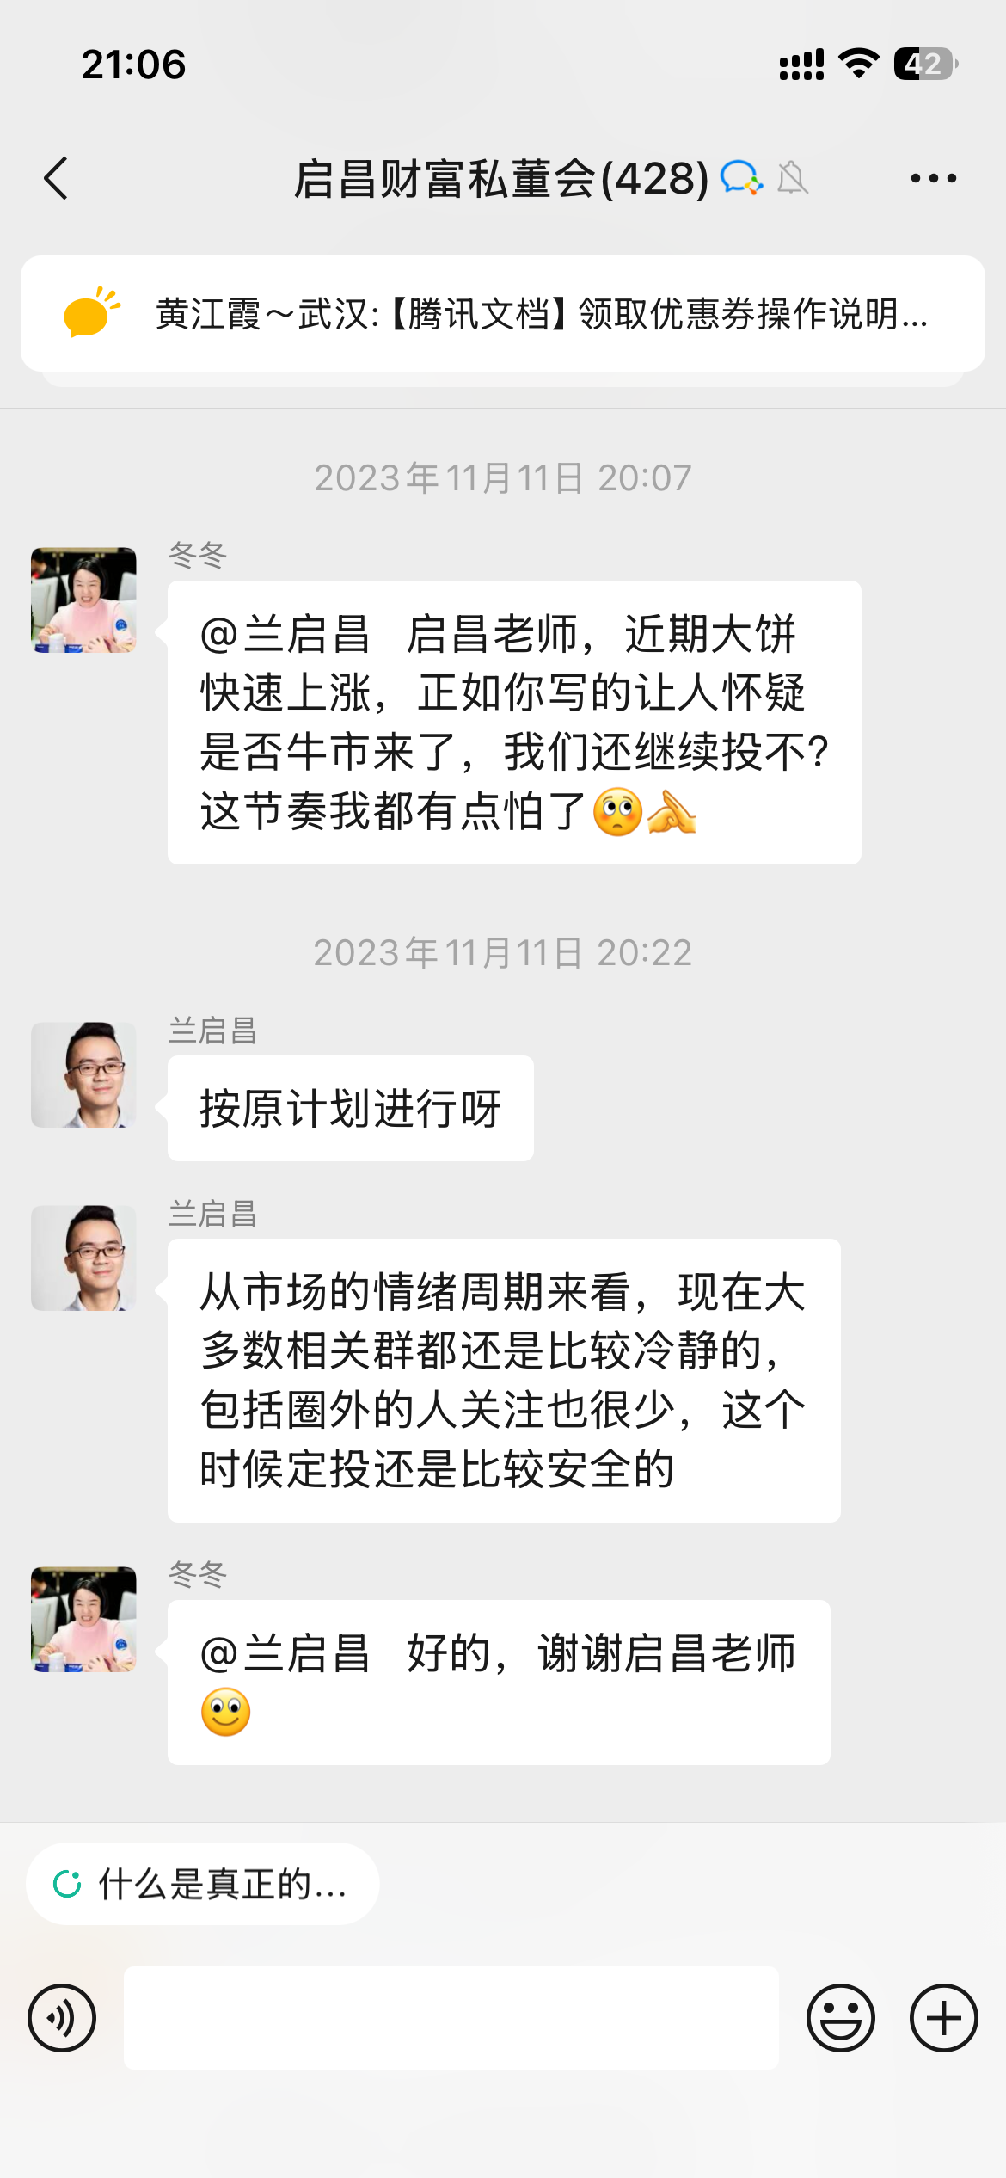
证言 1.30 · 杜世伟 /
Judy / 周颖
BTC 突破 10 万分批止盈
当上涨让你害怕的时候，
帮助你安心渡过
【证言占位】上涨期被启昌帮助止盈的喜悦

Slide 65
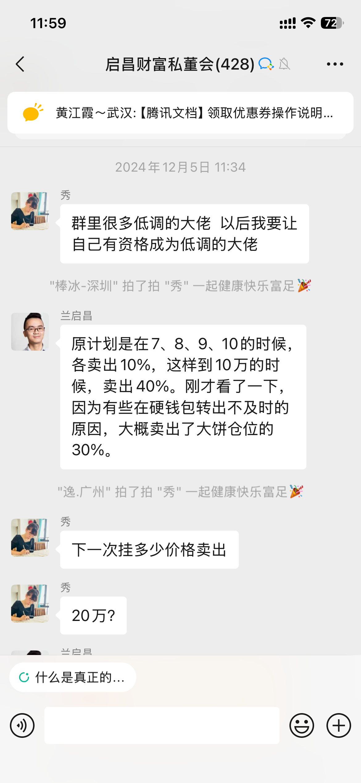
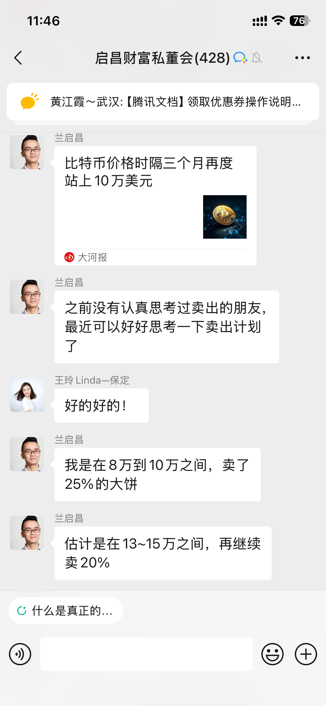
STOP PROFIT
价格突破 100,000 美金时，提醒适当止盈
【证言占位】
证言 7.30
启昌 · 知识星球长帖
2024-12-09 卖出复盘
「8 万 / 9 万 / 10 万
三个价格挂卖单
做计划比不做计划
至少好 10 倍」
私董会原话提醒
（2024 年底 100,000 美金突破时）：
「此时此刻，买入风险比较高了，
请耐心等待更好的时机」
把高位浮盈锁住 · 把风险规避在前面
数据来源：启昌私董会 2024-12 群聊截图 / CoinMarketCap 历史价格

Slide 66
只有完整经历一个周期
才会成为一个成熟投资者

Slide 67
比特币的投资甜蜜阶段
大概还有 6-10 年

Slide 68
NEXT CYCLE · DIY
下一个周期，抓住比特币机会的「必经之路」
05
04
03
02
逆向定投
01
严格控制仓位
充分测试
从高点下跌 50% 以后，开始定投
摸索操作流程
只拿可以接受亏成 0 的钱去参与，不要超过闲钱的 10%
花 100 个小时做研究
每次交易都做测试，避免出错
网络 / 钱包 / 避开各种坑
《比特币本位》《货币的非国家化》《区块链：从数字货币到信用社会》/ B 站肖臻教授课程 / What Is Money? The Saylor Series
→ 步步进阶 →

Slide 69
NEXT CYCLE · WITH US
抓住比特币机会的简单版本 — 报名启昌私董会
全程护航 · 让普通人用比较轻松的方式抓住关键机会
跨越「认知关」
跨越「实操关」
跨越「心理关」
🧠
🎯
🤝
区块链实战训练营
同步我的投资策略
真诚社群 · 共同陪伴
我把研究结果用人话讲给你听
关键机会出现，反复提醒你定投
各种问题随时提问答疑（专属小群）
助教带你完成关键入门操作
过高价格出现，提醒你卖出止盈
困惑犹豫时一群人交流（大群）
全程护航 · 让普通人用比较轻松的方式，抓住未来 5-10 年最大的机会

Slide 70
?
QUESTION
你愿意给自己一个机会，
创造百万级的可能性吗？

Slide 71
订金 0 风险，面试后全额退款
加入私董会 0 风险：1 个月内无理由退款

Slide 72
EARLY BIRD
5 天直播 160 个定金名额，越到后面越少
今天（Day 2）你还在「前 1/3 名额窗口期」
Day 1
▼ 现在
Day 2
Day 3
Day 4
Day 5
名额最多
前 1/3 窗口
中段
收尾
尾席
总名额 160 · 越靠后越紧 · 0 风险（订金面试后全退 + 加入 1 个月无理由退款）
具体每日名额数销讲当晚临场公布 · 总和 160

Slide 73
种一棵树最好的机会是 10 年前，
其次是现在

Slide 74
?
QUESTION
哪些人适合抓住创新机会？

Slide 75
WHO FITS
适合抓住创新机会的三种人
①
②
③
家庭有超过 50 万的闲钱
愿意了解新事物开启人生新可能
希望和一群高能量真诚的私董实现人生跃迁

Slide 76
也许有一天，法币世界面临崩溃
比特币是我们这代人的诺亚方舟

Slide 77
给自己和下一代创造无限可能

Slide 78
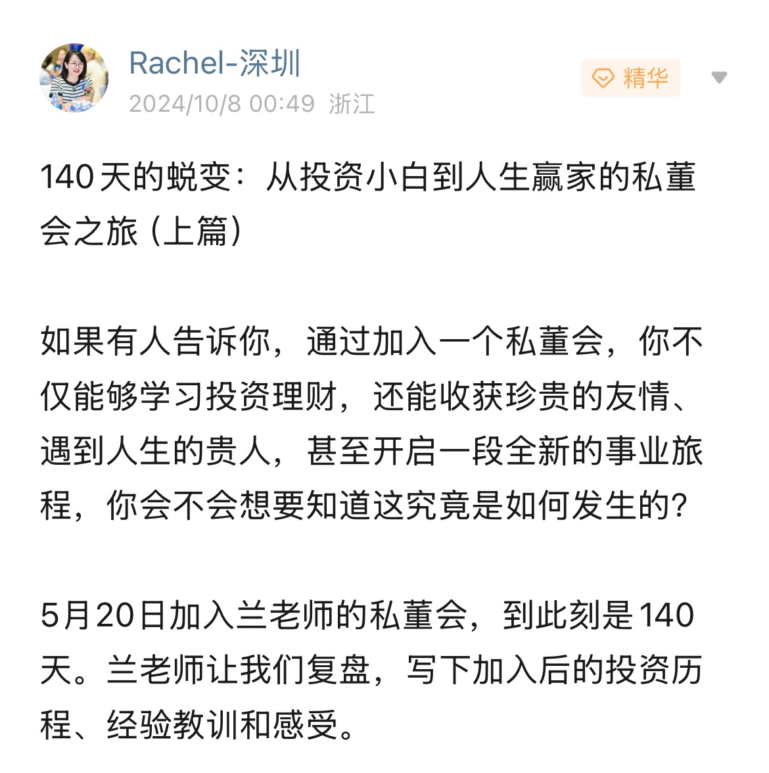
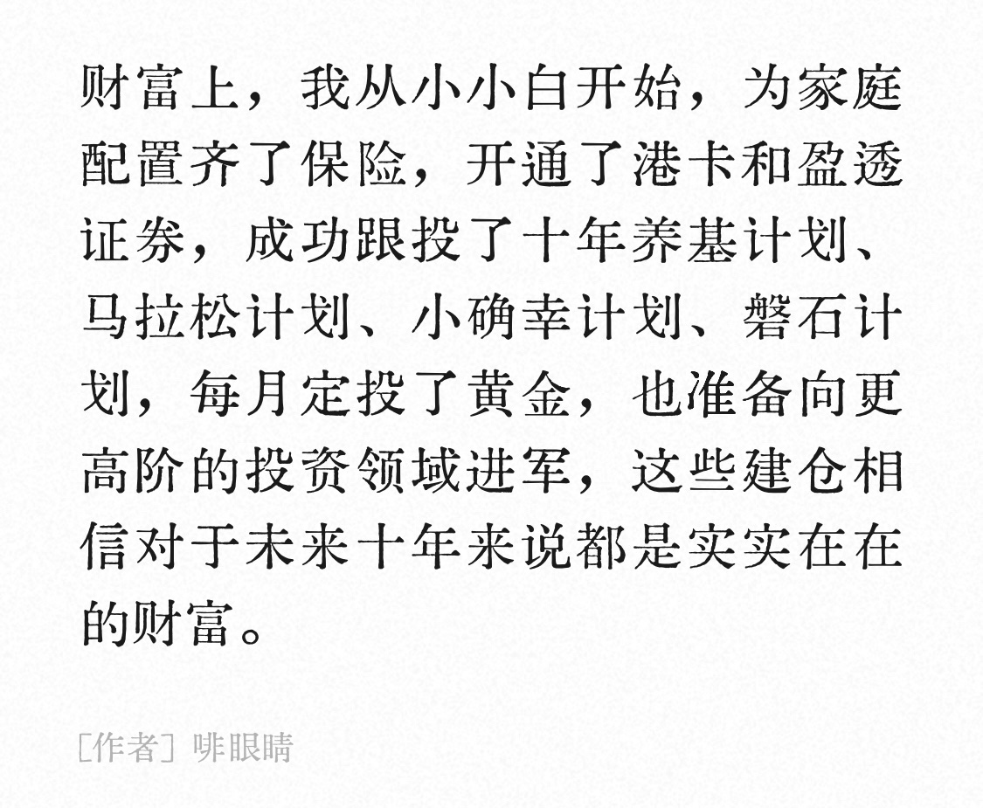
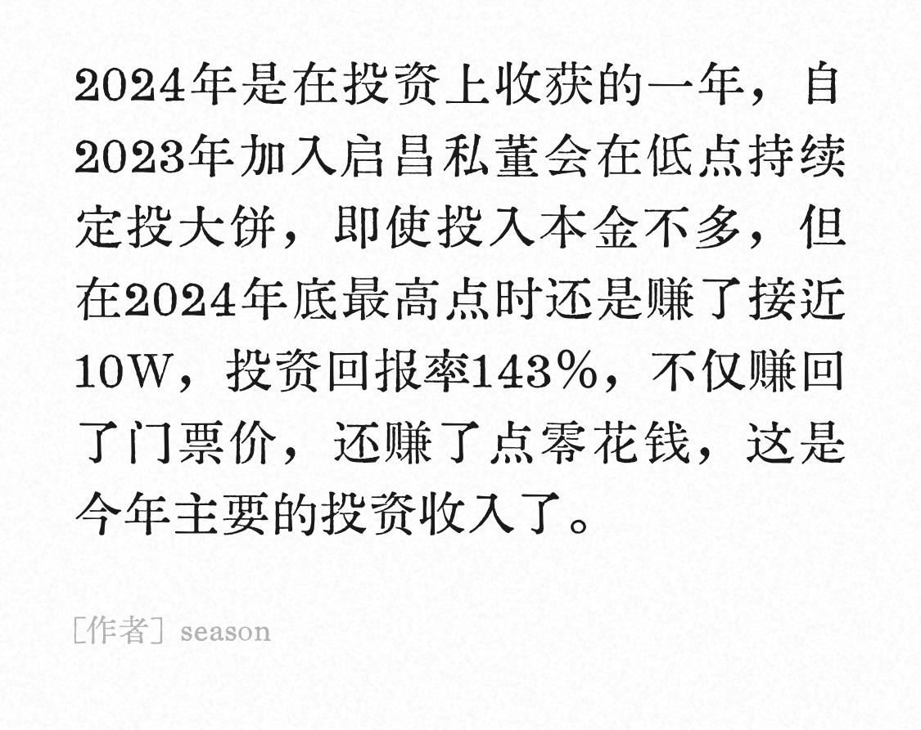
TESTIMONIAL
我们一起走了5年，未来会陪伴大家走很久
学员复盘截图 / 群内发言截图 · 脱敏处理
证言 ① 4.19
啡眼睛 · 广东
证言 ② 5.41
Rachel · 深圳
证言 ③ 1.18
season
加入 2 个月
配齐保险/港卡/盈透/十年养基
马拉松/小确幸/磐石/黄金
加入 140 天
i 人女性找到组织
闺蜜樱子 + 同频朋友
BTC 周期止盈 / 逢低买入
2024 年 +143% 收益
赚回门票价
以上均为真实学员发言 · 已脱敏

Slide 79
未来并不属于所有人
未来属于提前看到它的人

Slide 80
?
QUESTION
你一个这么保守的人
为什么要在私董会分享比特币？

Slide 81
因为它太好，太珍贵
所以我也给大家铺了一条稳健投资的路

Slide 82
听到今天课程的你，
我不希望你在 10 年后说：
很遗憾，当时错过了比特币

Slide 83
?
QUESTION
在打破认知抓住大趋势的道路上
有哪些卡点？

Slide 84
?
QUESTION
时间不够？

Slide 85
对 90% 的人来说，财富都是第一优先级

Slide 86
?
QUESTION
投资太难懂？

Slide 87
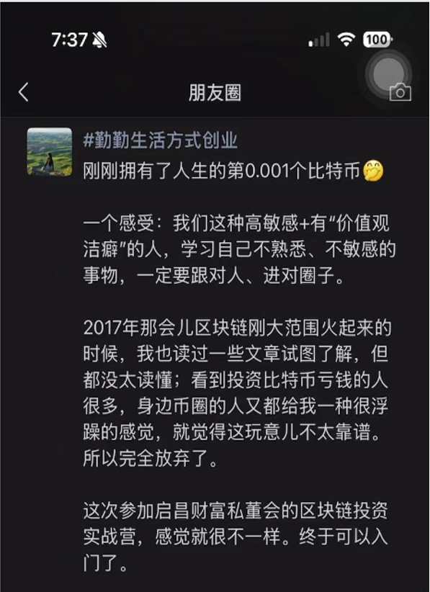
证言 2.41 · 勤勤
人生第 0.001 个比特币
小白也能听懂
我每年做 500 小时研究
把结果用人话讲给你听
【证言占位】「启昌从货币历史讲起，听完就理解了为什么会诞生比特币」

Slide 88
?
QUESTION
i 人有点担心难融入社群？

Slide 89
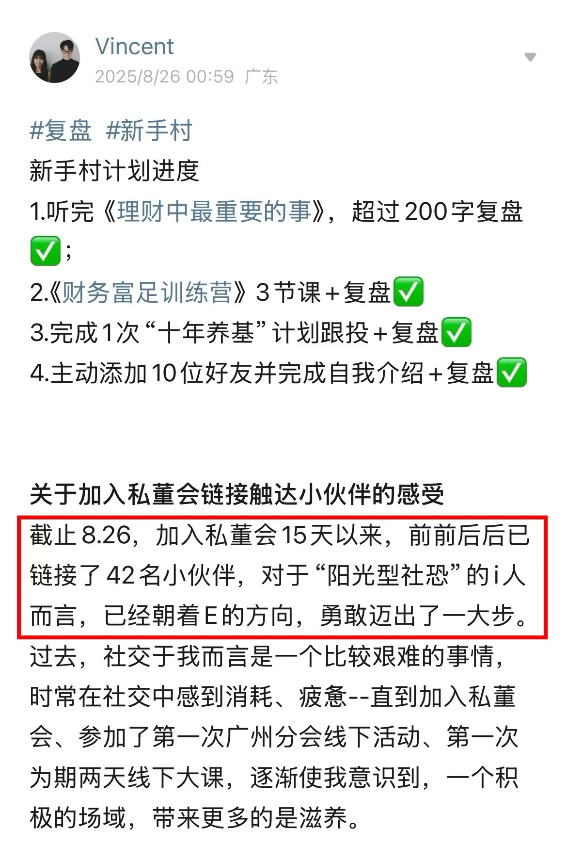
证言 3.59 · Vincent
· 广东
阳光型社恐 i 人
15 天链接 42 名小伙伴
真诚环境 + 支持官
+ 新手村计划
【证言占位】「第一个积极的场域，带来更多的是滋养」

Slide 90
?
QUESTION
自己不算有钱人？

Slide 91
不要问你配不配，而要问你想不要

Slide 92
?
QUESTION
你想让自己突破财富天花板
实现自由人生吗？

Slide 93
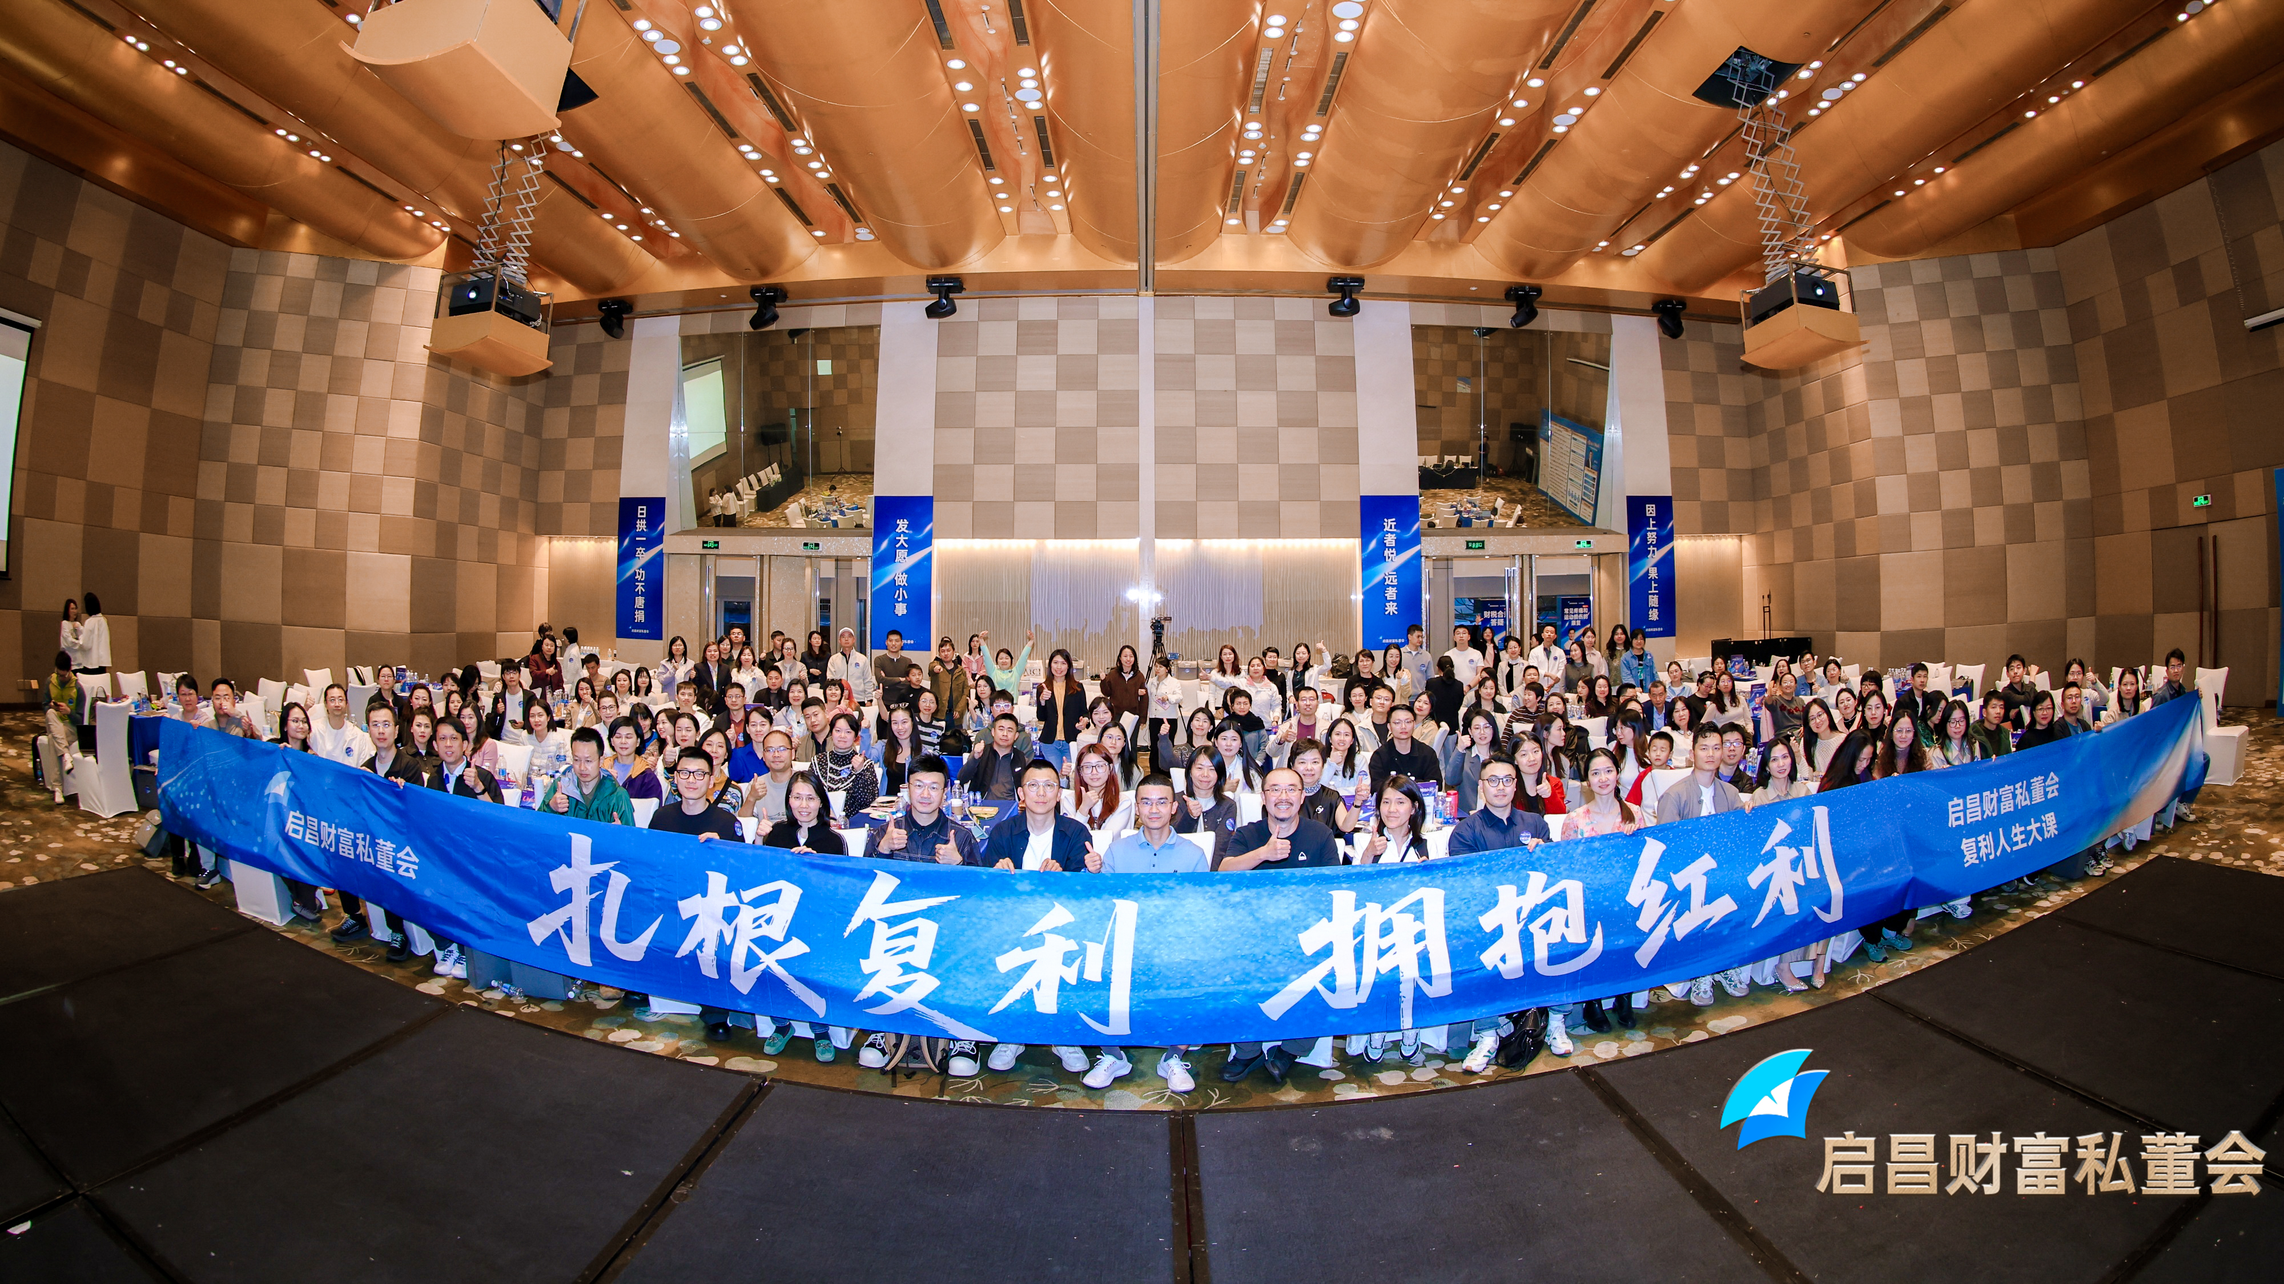
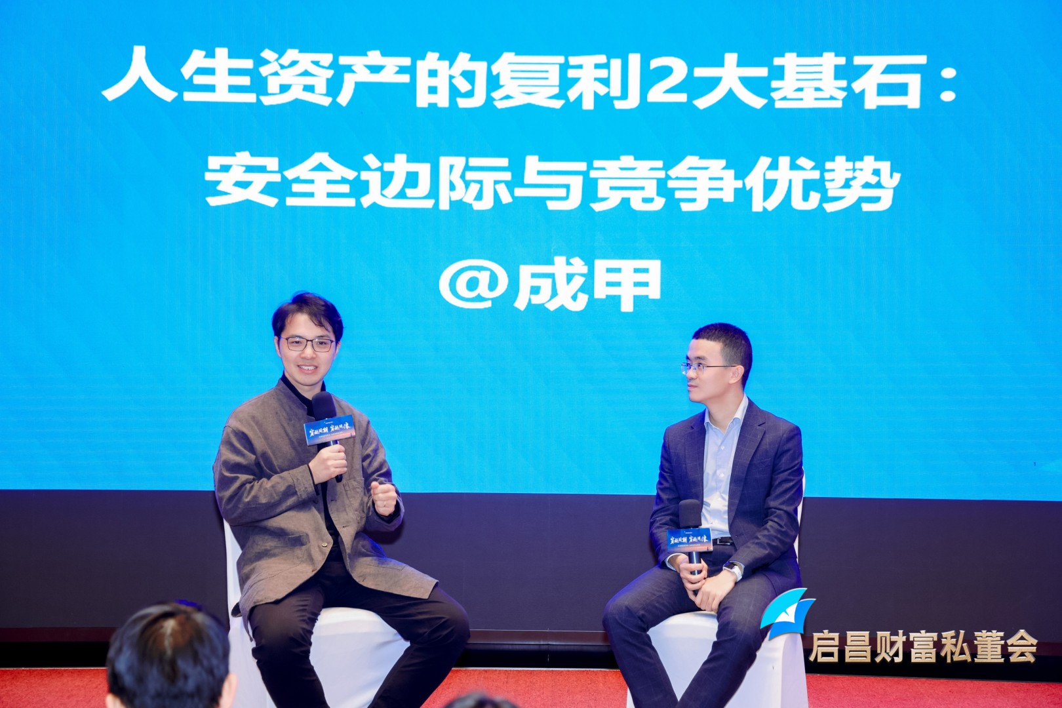


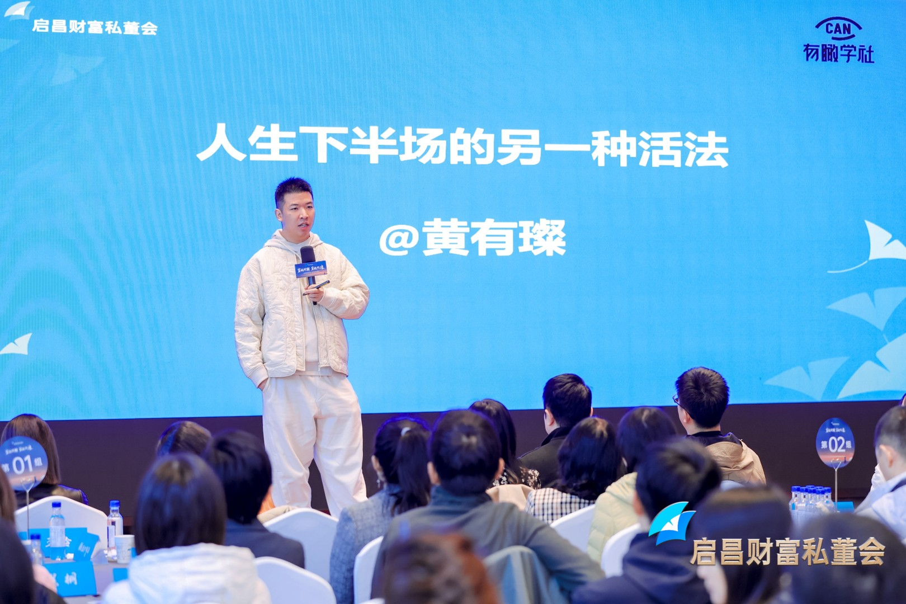

最重要的成长方法，被一群人推着走

Slide 94
所有的机会都有窗口期

Slide 95
PRICING
越早加入，优惠越多
你现在看到的价格，是私董会未来最便宜的价格 · 越早加入越划算
年度费用 · 三阶段递进
第一年
第二年 · 第三年
第四年起
早鸟前 80 名
续费
荣誉私董
¥25,000
¥15,500 / 年
终身免续费
原价 ¥39,800
续满 3 年 → 荣誉私董
一次到位 · 永久权益
立省 ¥14,800

Slide 96
EARLY BIRD
早鸟前 80 名 · 三大额外福利
福利 ①
福利 ②
福利 ③
立省 ¥14,800
价值 ¥6,999
价值 ¥39,800
¥25,000 享受价值 ¥39,800 的私董会年度服务
全球投资线下课亲友票 1 张
启昌轻创营 · 全套线上课
第一年入会即享，无需等待
专属权益
专属权益
早鸟前 80 名赠送福利总价值高达 ¥61,599 · 第一年立省现金 ¥14,800

Slide 97
CORE VALUE
私董会核心交付
系统认知
教练陪跑
道法术器四层贯穿的完整投资体系
每位私董都有贴身的财富教练
· 六大组合 · 从每月定投到家庭百万配置
· 专属 1V1 小群 · 启昌本人全年在线
· 两次线下大课+1次游学+2次线上训练营+100个小时课程资源
· 关键时刻及时提醒 · 帮你穿越情绪回到原则
机会捕捉
富足圈层
把"看见机会"变成"系统能抓住机会"
一群人，比一个人走快得多
· 黄金 · 区块链 · 债券 · A股指数 · 美股指数
· 400+ 长期主义者 · 全国 20+ 省份及美/英/德
· 看得懂 · 跟得住 · 拿得稳
· 城市聚会 + 思享会（北京\上海\深圳\广州\成都\武汉\长沙······）

Slide 98
WEALTH BREAKTHROUGH · DAY 2
启 昌
私 董 会
陪你一起突破财富天花板
抓 住 大 趋 势 ， 做 前 1 % 的 人
@兰启昌 · Day 2 · Web3 × 比特币

Slide 99
TOMORROW · DAY 3
明天晚上 8 点 · Day3:复利
不是数学课的复利，是普通人能走 10 年的「改命杠杆」
01
为什么巴菲特 99% 的财富，是 50 岁之后才滚出来的？
02
13 年前我也是月薪 5000 的北漂——中间发生了什么？
03
如果你今天进入复利轨道，10 年后会过上什么样的生活？
感谢你听完今晚的主课 —— 明天 20:00 · Day 3 直播见

